Slide 1
Programação Orientada a Objetos
Prof. Dimas Ferreira Cardoso
Aula 3
Associação Binária

Slide 2
Associação Binária
Associação Binária: estabelece uma ligação (apontamento) entre objetos de duas classes distintas.
A
B
As associações binárias podem ser do tipo:
Associação binária unidirecional
Associação binária bidirecional

Slide 3
Associação Binária
Associação Binária Unidirecional: indica que um objeto de uma classe aponta para um ou mais objetos de uma outra classe.
A
B
1 1
um (1) objeto da classe A aponta (→) para um (1) objeto da classe B.

Slide 4
Associação Binária
Associação Binária Bidirecional: indica que um objeto de uma classe aponta para um ou mais objetos de uma outra classe. Contudo, o objeto apontado aponta para um ou mais objetos da classe cujo o ob jeto está realizando o apontamento.
C
D
1 1.. *
um (1) objeto da classe C aponta (→) para um ou mais (1..*) objetos da classe D. Contudo, um (1) da classe D aponta (→) para um objeto da classe C

Slide 5
Associação Binária
Multiplicidade(Cardinalidade): indica quantas instâncias (objetos) de uma determinada classe interage com outras instâncias (objetos) de outra classe.

Slide 6
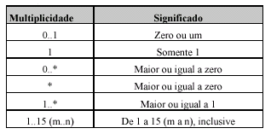
Associação Binária
Tipos de Multiplicidade

